Slide 1
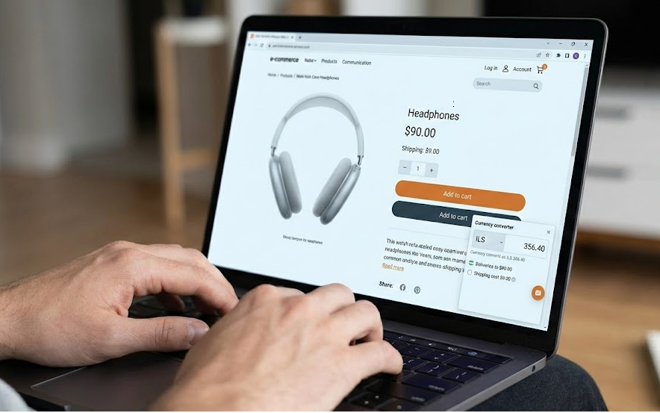
الشراء الذكي عبر الإنترنت - هل حقًّا هذا الخيار مفضّل؟

Slide 2
وصف الحالة والسياق
أصبحت عمليات الشراء من مواقع الإنترنت من خارج البلاد جزءًا لا يتجزأ من حياتنا اليومية. عند شراء منتج بعملة أجنبية (مثل الدولار أو اليورو)، فإن السعر النهائي بالشيكل يعتمد على سعر الصرف.
سعر الصرف: هو قيمة وحدة واحدة من عملة ما (مثل دولار واحد) مُقاسة بعملة أخرى (مثل الشيكل).
مثال: إذا كان سعر صرف الدولار 3.50 شيكل، فهذا يعني أن الدولار الواحد يساوي 3.50 شيكل.
تكاليف مُرافقة: في كثير من الأحيان، يجب إضافة تكاليف الشحن أو الضرائب إلى سعر المنتج، والتي تُحسب أحيانًا كنسبة أو كجزء نسبي (كسر أو نسبة مئوية) من سعر المنتج.
في هذه المسألة سنقوم بتحليل جدوى الصفقة، ليس فقط من خلال حساب السعر النهائي، وإنما أيضًا من خلال فهم العوامل المختلفة التي تؤثر في تحديد هذا السعر.

Slide 3
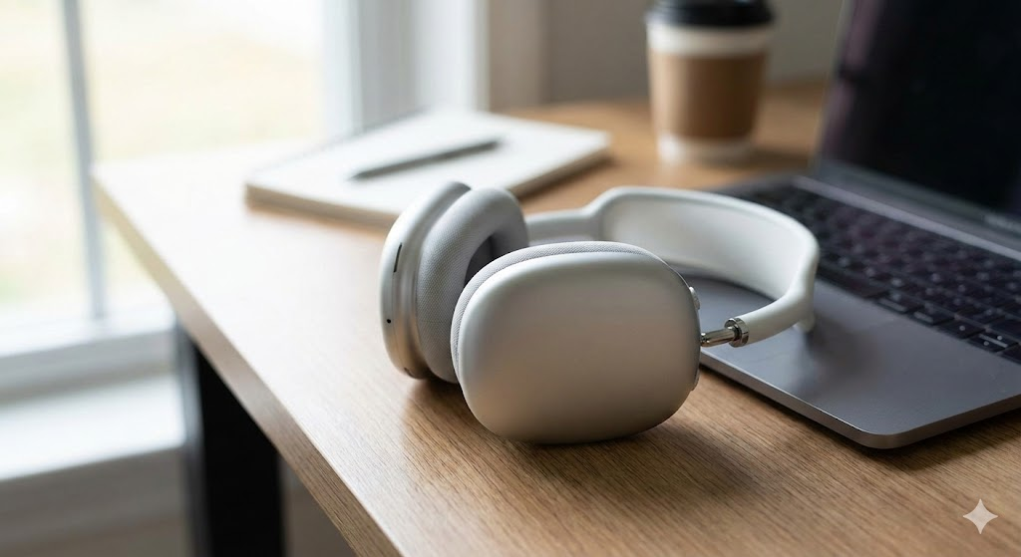
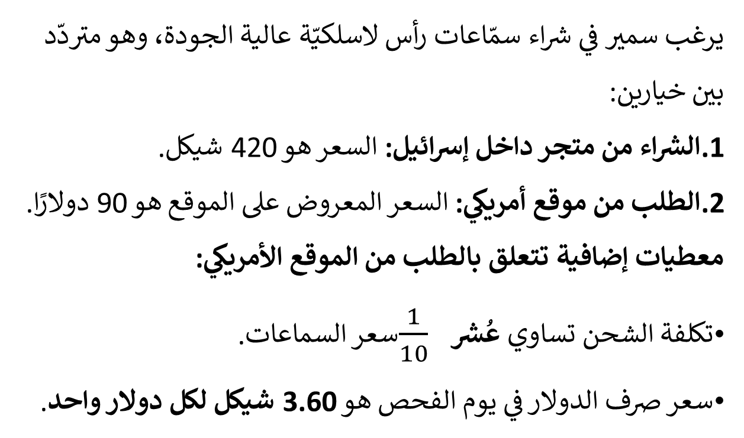
المسألة
يرغب سمير في شراء سمّاعات رأس لاسلكيّة عالية الجودة، وهو متردّد بين خيارين:
الشراء من متجر داخل إسرائيل: السعر هو 420 شيكل.
الطلب من موقع أمريكي: السعر المعروض على الموقع هو 90 دولارًا.
معطيات إضافية تتعلق بالطلب من الموقع الأمريكي:
تكلفة الشحن تساوي عُشر $\frac{1}{10}$ سعر السماعات.
سعر صرف الدولار في يوم الفحص هو 3.60 شيكل لكل دولار واحد.

Slide 4
سؤال 1 – التّقدير
قبل أن يقوم سمير بإجراء حساب دقيق، يحاول تقدير التكلفة .
قال له أحد أصدقائه:"100 دولار تساوي 360 شيكل، وسعر السمّاعات هو 90 دولارًا، إذًا من المؤكد أن السّعر أقل من السّعر في البلاد (420 شيكل)" .
هل ادعاء الصديق مُقنع؟

Slide 5
سؤال 2 - تحليل المركّبات
احسبوا التكلفة الإجماليّة بالشيكل للشراء من الموقع الأمريكي.
اعرضوا طريقة الحلّ على مرحلتين:
أ. حساب السعر الإجمالي بالدولار ( المنتج + تكلفة الشحن).
ب. تحويل السعر إلى الشيكل حسب سعر الصرف المعطى.

Slide 6
سؤال 3 – تعمّق: تغييرات في سعر الصرف
يتغير سعر الدولار يوميًا.
افترضوا أنّ سعر السمّاعات وتكلفة الشحن (كنسبة من السعر) يبقيان ثابتين.
هل يوجد سعر صرف للدولار يجعل السعر في إسرائيل والسعر في الخارج متساويان بالضبط؟ إذا كان الجواب نعم، جدوا هذا السعر.

Slide 7
للمعلّم/ة: أسئلة للنقاش في الصف
لماذا يتغير سعر الصرف؟ (العلاقة بالتصدير، الاستيراد، الحالة الاقتصادية).
هل من الأفضل دائمًا شراء الأرخص؟ (اعتبارات الضمان، مدّة الشحن، خدمة الزبائن – جوانب استهلاكية ليست رياضية، لكنها مهمّة لإدارة ماليّة واستهلاكيّة حكيمة).
מינהל חדשנות וטכנולוגיה סטטוס "ישראל ריאלית"

Slide 8
للمعلّم/ة: توسّع وتعمّق
اقتراح لفعالية صفيّة : يمكن أن نطلب من الطلاب الدخول إلى موقع تسوّق حقيقي، اختيار منتج، والتحقق من سعره بعملات مختلفة (دولار، يورو، جنيه إسترليني).
بعد ذلك، عليهم التحقّق من أسعار الصرف الرسمية في بنك إسرائيل لذلك اليوم وإجراء التحويل.
يمكن أيضًا مناقشة رسوم التحويل التي تفرضها شركات بطاقات الائتمان (عادةً نسبة معينة من المعاملة)، وكيف يمكن تمثيل ذلك رياضيًا (الضرب بكسر عشري أكبر من 1).
מינהל חדשנות וטכנולוגיה סטטוס "ישראל ריאלית"

Slide 9

الحلول

Slide 10
الإجابة - سؤال 1 – التّقدير
قبل أن يقوم سمير بإجراء حساب دقيق، يحاول تقدير التكلفة .
قال له أحد أصدقائه:"100 دولار تساوي 360 شيكل، وسعر السمّاعات هو 90 دولارًا، إذًا من المؤكد أن السّعر أقل من السّعر في البلاد (420 شيكل)" .
هل ادعاء الصديق مُقنع؟
رمز: اشرحوا، ما هي العوامل التي نسي صديق سمير أخذها بعين الاعتبار، وكيف يمكن أن تغيّر تقدير السّعر.
ادعاء الصديق غير مقنع ولا يدل على اتخاذ قرار استهلاكي حكيم.
الشرح:
قام الصديق بـ "تقريب السعر إلى الأعلى" للمنتج (إلى 100 دولار)، لكنه تجاهل تمامًا تكلفة الشحن. تكلفة الشحن تُعد زيادة ملحوظة. بالإضافة إلى ذلك، الفرق بين السعر في إسرائيل وسعر الشراء من الموقع في الخارج قبل إضافة الشحن حوالي 60 شيكل، وقد يقل هذا الفرق أو يختفي عند إضافة تكلفة الشحن.
حتى التّقدير بصورة مؤكّدة يجب أن يشمل جميع المكونات الأساسيّة للسّعر.

Slide 11
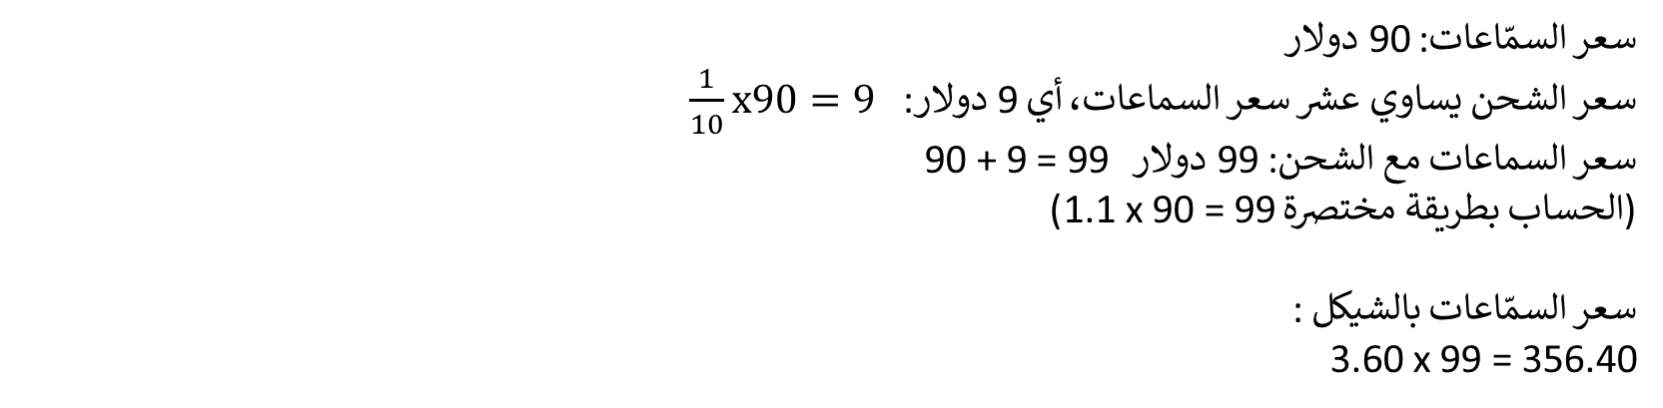
سؤال 2 - تحليل المركّبات
لحساب التكلفة الإجمالية بالشيكل للشراء من الموقع الأمريكي.
يتم عرض طريقة الحلّ على مرحلتين:
أ. حساب السعر الإجمالي بالدولار ( المنتج + تكلفة الشحن).
ب. تحويل السعر إلى الشيكل حسب سعر الصرف المعطى.
سعر السمّاعات: 90 دولار
سعر الشحن يساوي عشر سعر السماعات، أي 9 دولار: $\frac{1}{10}x90=9$
سعر السماعات مع الشحن: 99 دولار 90 + 9 = 99
(الحساب بطريقة مختصرة 1.1 x 90 = 99)
سعر السمّاعات بالشيكل :
3.60 x 99 = 356.40

Slide 12
سؤال 3 – تعمّق: تغييرات في سعر الصرف
لنفترض أن سعر السماعات وتكلفة الشحن (كنسبة من السعر) يبقيان ثابتين.
هل يوجد سعر صرف للدولار يجعل السعر في إسرائيل والسعر في الخارج متساويان بالضبط؟ إذا كان الجواب نعم، جدوا هذا السعر.
يمكن تقدير الحلّ باستخدام المعادلة:
99 x ? = 420 الحلّ هو عدد أكبر قليلاً من 4.20.
إذا ارتفع سعر الدولار إلى حوالي 4.20 شيكل، فستكون الأسعار تقريبًا متساوية.
طالما أن سعر الصرف أقل من 4.20 شيكل، فإن الشراء من الخارج أرخص.

Slide 13

شكرًا !

